Slide 1
Raport podsumowujący wykonanie projektu

Slide 2
Opis projektu
Naszym zadaniem projektowym było wykonanie projektu oraz implementacji aplikacji webowej wspomagającej funkcjonowanie przychodni.
Podstawowymi zadaniami aplikacji jest m.in.: umożliwianie klientowi rejestracji na wizyty oraz umożliwienie lekarzowi zarządzania dokumentacja pacjenta.

Slide 3
Wymagania Niefunkcjonalne
1. System po stronie klienta wymaga użycia jedynie przeglądarki internetowej.
2. System działa na najnowszych wersjach przeglądarki Chrome.
3. System umożliwia niezakłóconą pracę 5 użytkownikom jednocześnie.

Slide 4
Wymagania Niefunkcjonalne
4. Czas awarii rozumianej jako brak możliwości korzystania z systemu który wynika z przyczyn wewnętrznych aplikacji nie może być dłuższy niż 1 godzina.
5. Każdy użytkownik jest identyfikowany przez unikatowy login.
6. Weryfikacja danych potrzebnych do logowania nie trwa dłużej niż 3 sekundy.

Slide 5
Wymagania Niefunkcjonalne
7. Reakcje na działania użytkownika systemu nie przekraczają 2 sekund, reakcje na działania wymagające wykonania zapytań do bazy danych nie przekraczają 5 sekund.
8. Interfejs użytkownika aplikacji jest w języku polskim.
9. Interfejs użytkownika oparty jest na jednakowej kolorystyce i stylu.

Slide 6
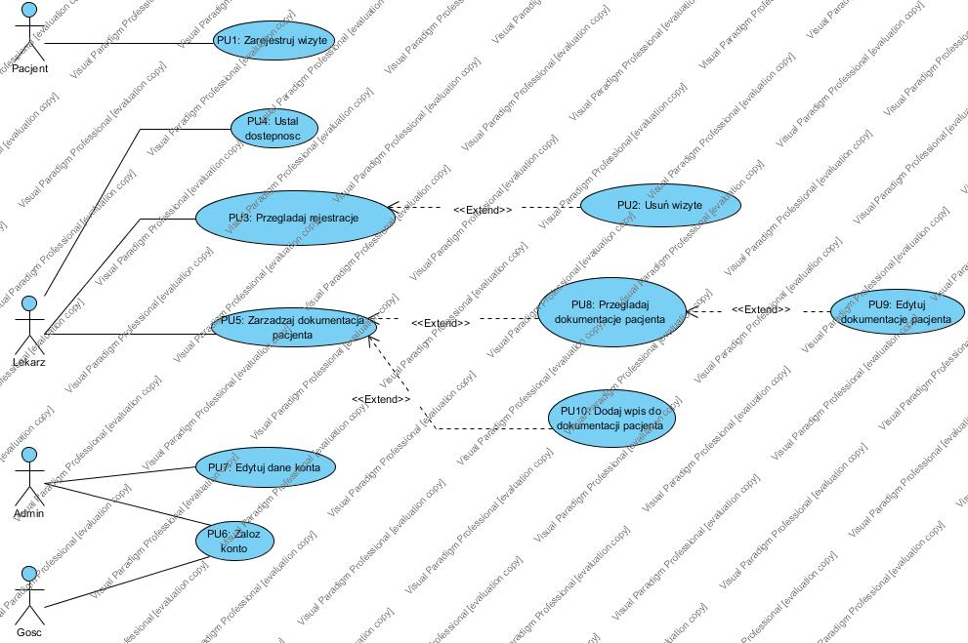
Wymagania funkcjonalne

Slide 7
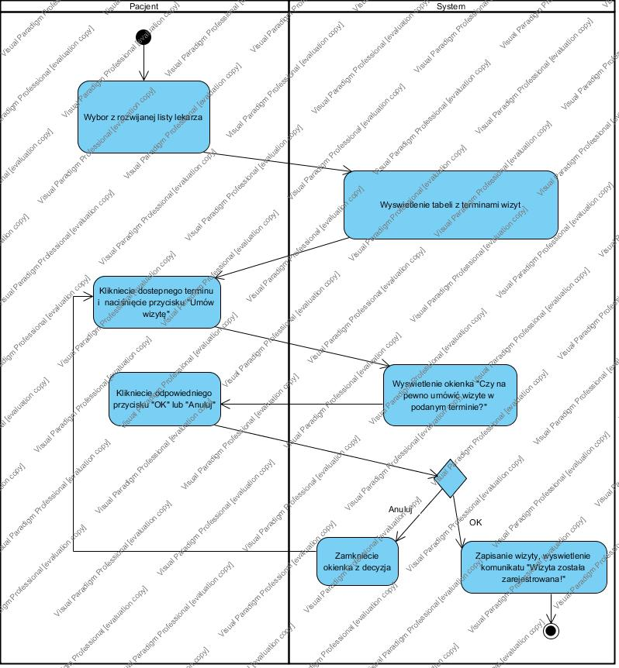
Zarejestruj wizyte

Slide 8
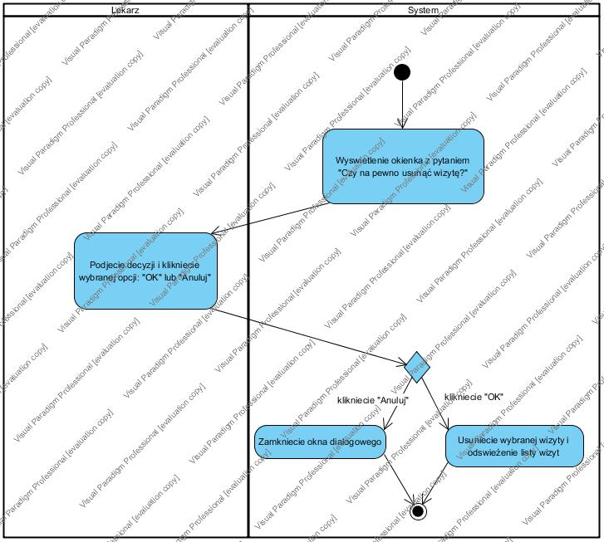
Usuń wizytę

Slide 9
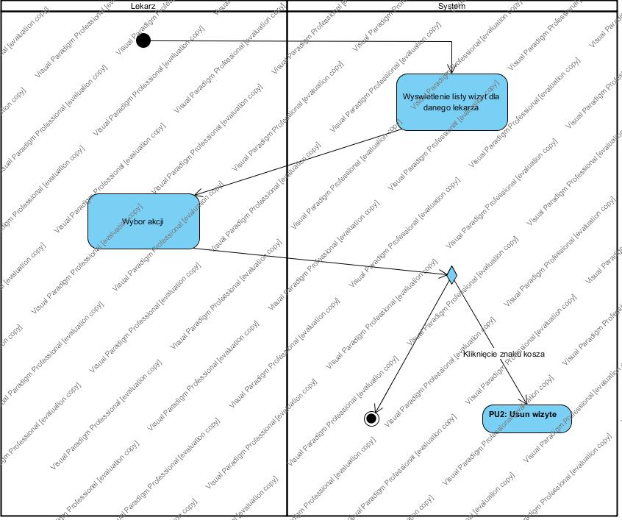
Przeglądaj rejestrację

Slide 10
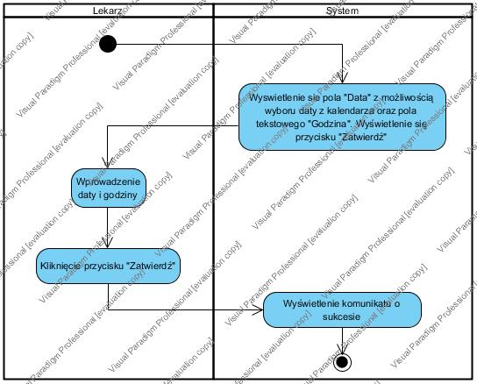
Ustal dostępność

Slide 11
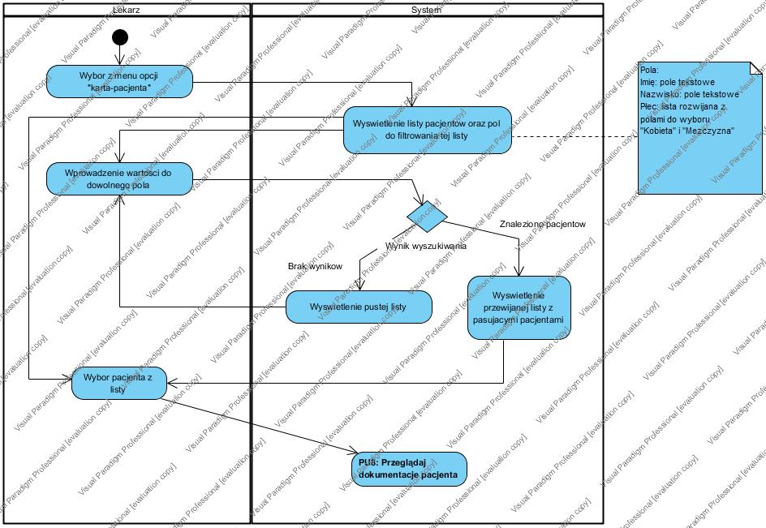
Zarządzaj dokumentacją pacjenta

Slide 12
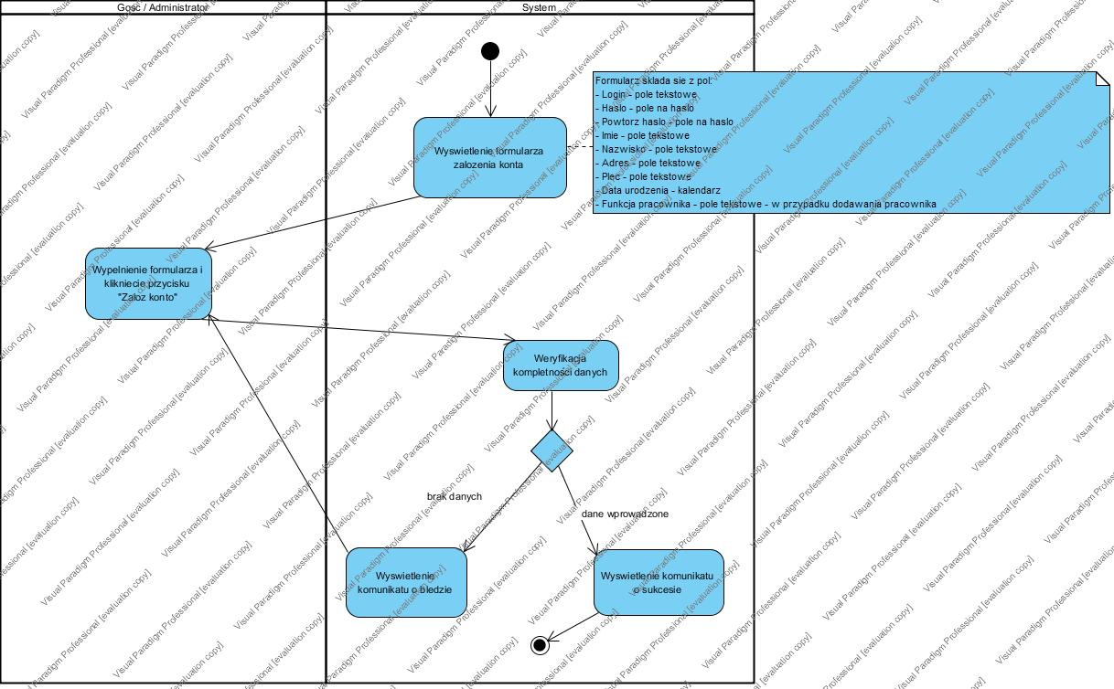
Załóż konto

Slide 13
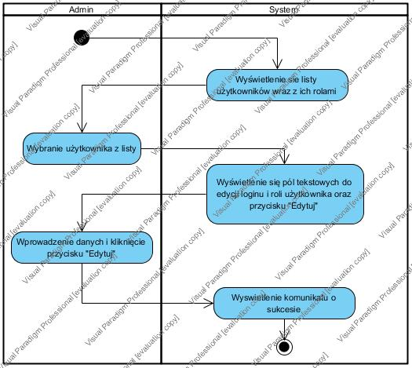
Edytuj dane konta

Slide 14
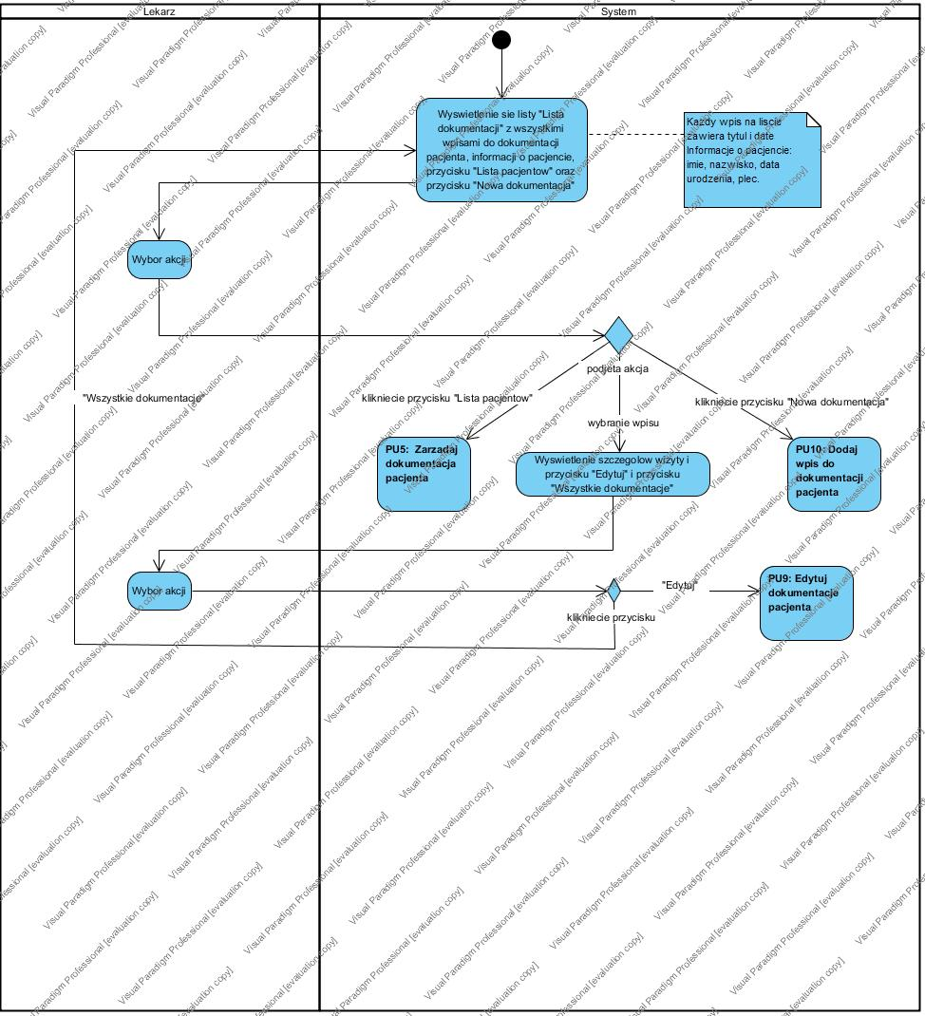
Przeglądaj dokumentacje

Slide 15
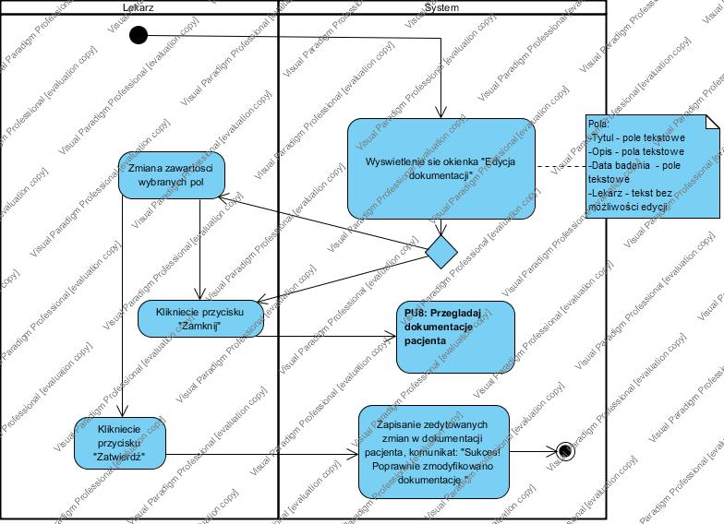
Edytuj dokumentacje

Slide 16
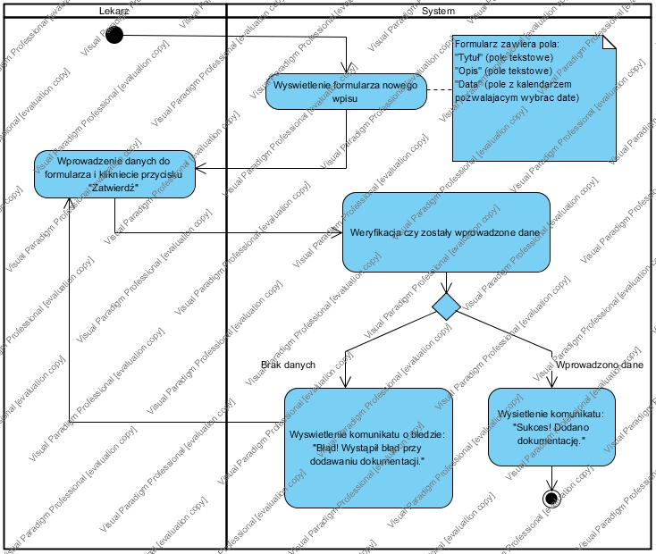
Dodaj wpis do dokumentacji

Slide 17
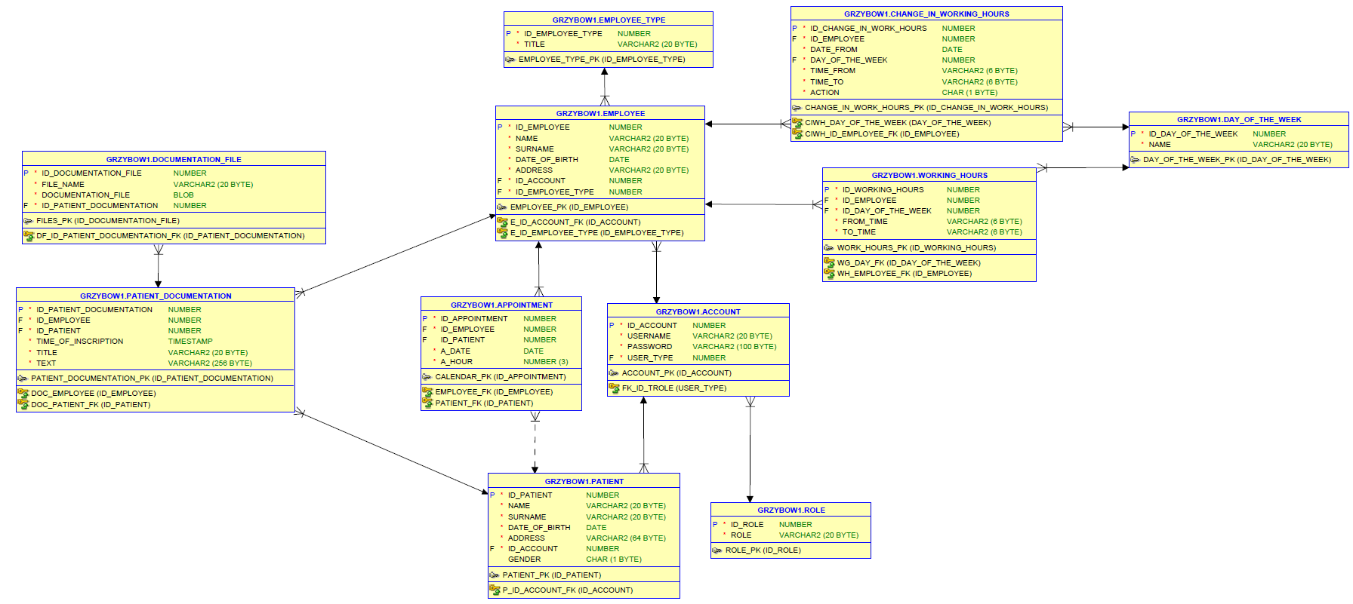
Model bazy danych

Slide 18
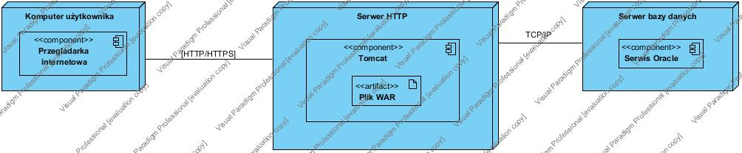
Diagram deploymentu

Slide 19
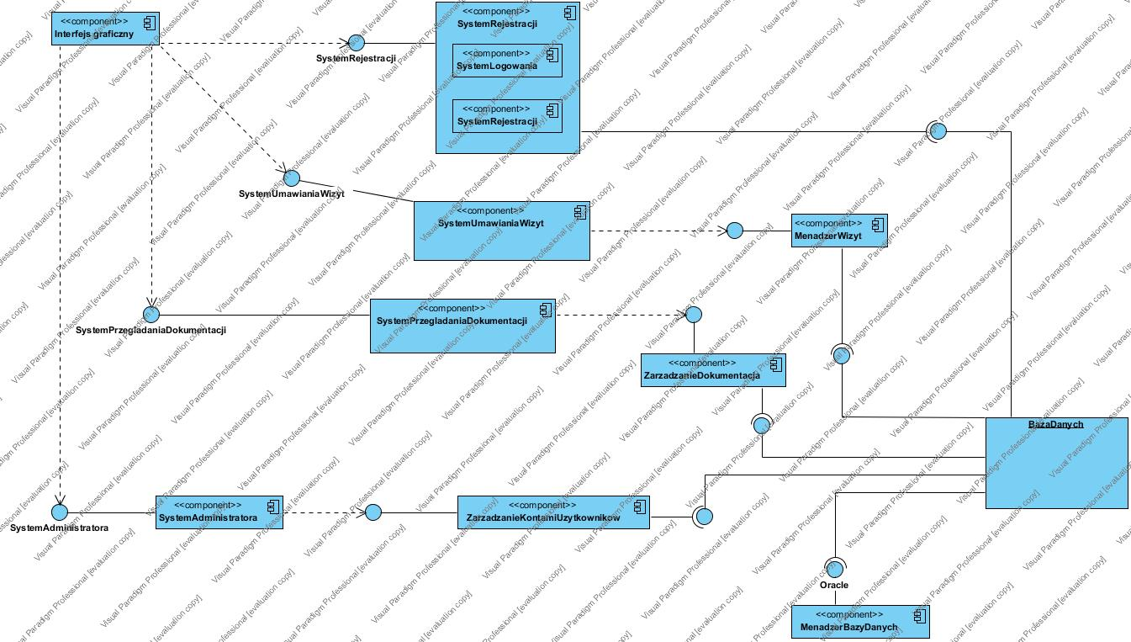
Diagram komponentów

Slide 20
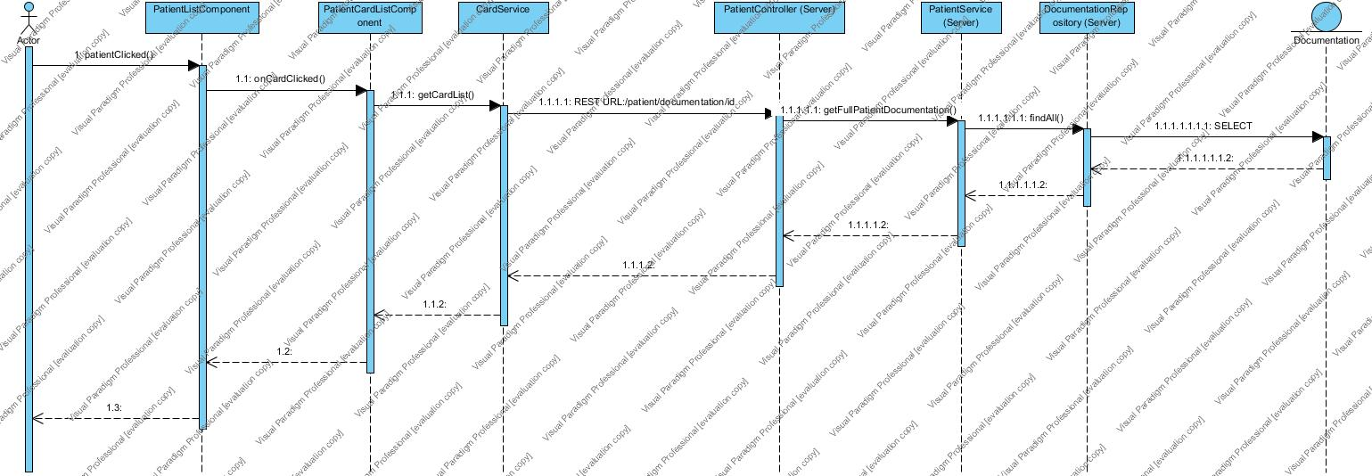
Diagram sekwencji – odczyt z bazy

Slide 21
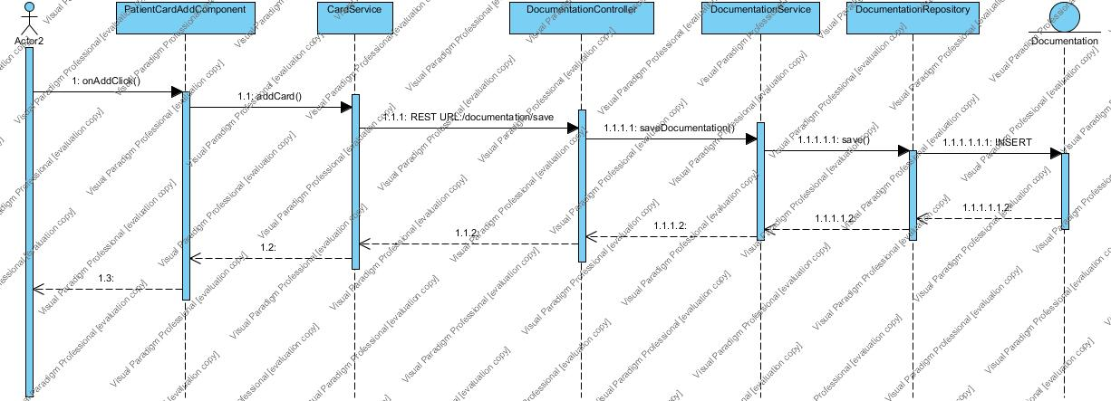
Diagram sekwencji – zapis do bazy

Slide 22
Użyte technologie
Java 8
Spring Framework
Angular 2
SpringBoot
Oracle

Slide 23
Użyte narzędzia
Intellij IDEA
Webstorm
Visual Paradigm
Oracle SQL Developer
Node.js

Slide 24
autorzy
Maciej Olczak – kierownik projektu
Tomasz Grzybowski – programista
Grzegorz Włodarczyk – programista
Agnieszka Celuch – programista
Grzegorz Dwojakowski – programista
Damian Pietruszewski – analityk/tester
Michał Fierka – analityk/tester
Damian Dobrzyński – baza danych
Hubert Fabisiak – architekt
Paweł Freliga - architekt

Slide 25
Dziękujemy za uwagę

